Slide 1
培训考试系统使用说明
PPT自动生成版
（基于 SYSTEM_USER_GUIDE_PPT_SCRIPT.md）

Slide 2

第1页｜封面
系统版本：1.16.0
汇报人 / 日期
【图示】系统 Logo 或首页截图
Notes:
本次说明聚焦系统的实际使用流程，覆盖管理员建题组卷、学员考试、结果分析、报表通报、错题追溯与文件库导题能力。
---

Slide 3

第2页｜系统价值与目标
统一培训考试流程，覆盖“命题—考试—分析—改进”闭环
支持线上考试与移动学习
支持数据化通报（通过率、平均分、部门标签）
支持错题追溯到制度来源
【图示】一张闭环流程图：题库→试卷→作答→分析→复训
Notes:
系统不仅是“做题工具”，更是培训治理平台，关键在于把考试结果转化成可执行的培训改进动作。
---

Slide 4
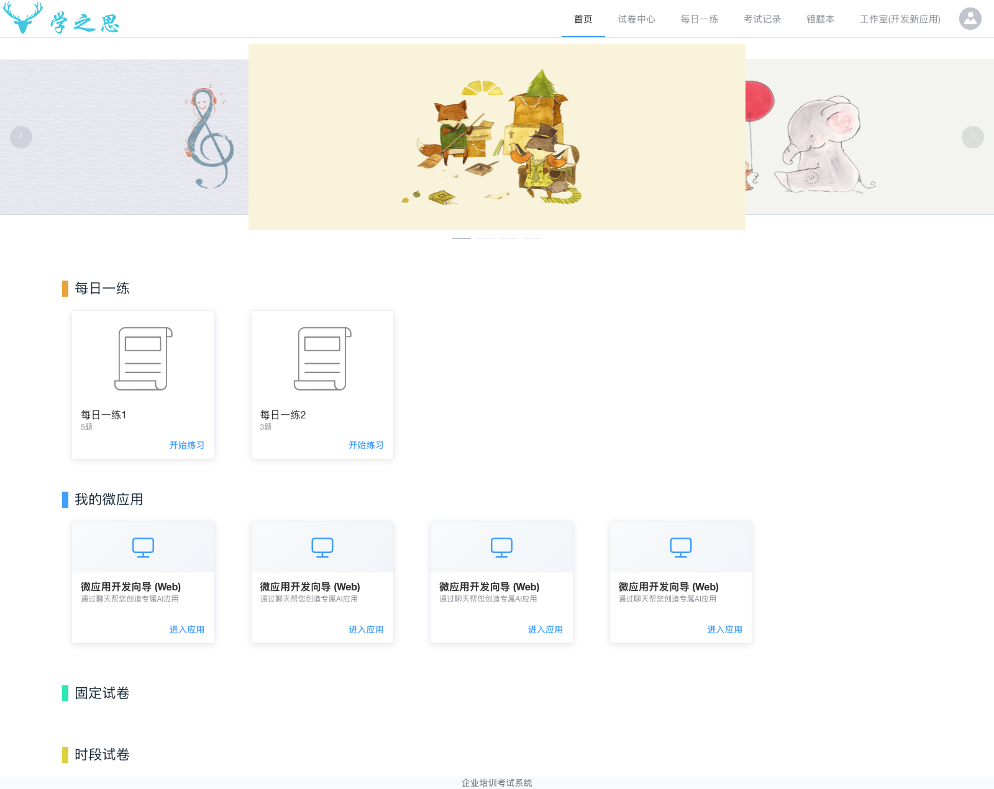
第3页｜系统入口与访问方式
管理端：`https://exam.440700.xyz/admin/index.html`
学员端：`https://exam.440700.xyz/student/index.html`
Android 下载：`https://exam.440700.xyz/api/student/app/download`
【图示】管理端登录页 + 学员端登录页 + 手机下载页三图拼接
Notes:
管理员与学员入口完全分离，便于权限管理；移动端通过统一下载接口安装。
---

Slide 5

第4页｜角色与权限说明
管理员：题库维护、试卷发布、成绩分析、报表导出
学员：参加考试、查看记录、错题复盘、消息接收
权限控制：按角色访问不同菜单与接口
【图示】角色权限矩阵表（管理员/学员 × 功能）
Notes:
通过角色隔离保证数据安全，管理员看全局，学员只看本人相关信息。
---

Slide 6
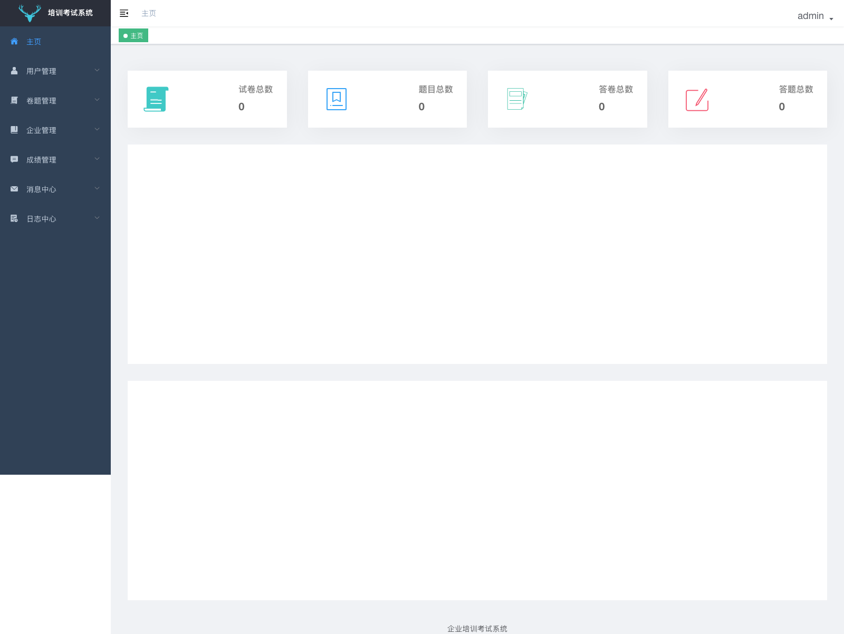
第5页｜管理员全流程总览
1. 维护基础信息（部门/业务范围/用户）
2. 题库建设（手工建题或导入）
3. 组卷发布（固定/时段/随机）
4. 结果分析与通报（通过率、平均分、薄弱点）
【图示】管理端左侧菜单全景截图
Notes:
管理员可以按这个“四步法”稳定推进考试项目实施。
---

Slide 7
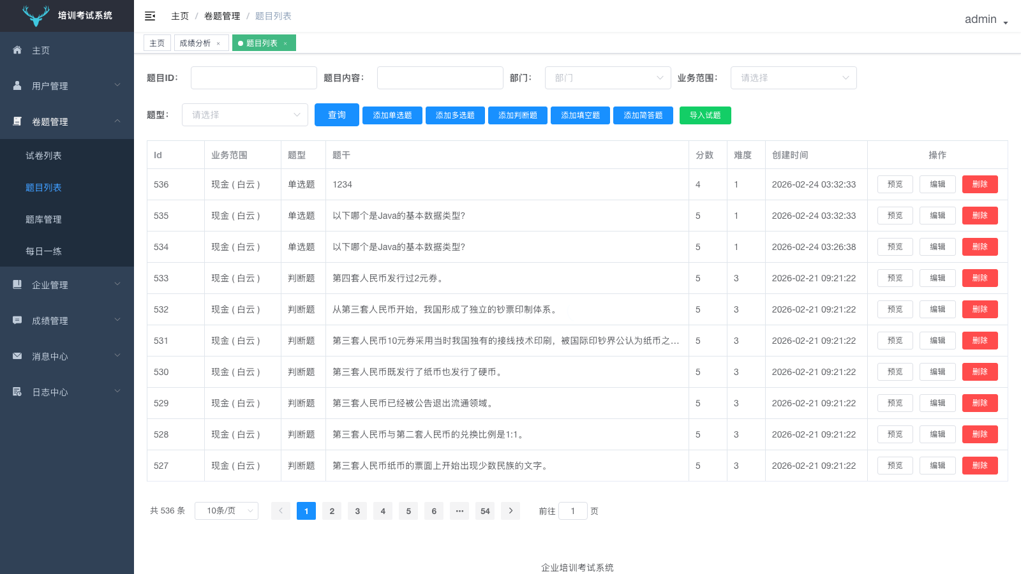
第6页｜题库建设：手工建题
支持题型：单选、多选、判断、填空、简答
必填项：题干、答案、解析、分数、难度
新增字段：制度来源（用于错题追溯）
【图示】题目编辑页截图，红框标出“制度来源”
Notes:
制度来源字段是后续“错题来源追踪”和“制度培训整改”的关键数据资产。
---

Slide 8

第7页｜题库建设：Excel导入
支持模板化导入（批量入库）
常用字段：题型、题干、选项、答案、解析、分数、难度、制度来源
导入后可直接进入题库统计与组卷
【图示】题库导入弹窗 + Excel模板示例
Notes:
对于存量题库，建议优先走模板导入，效率高且规范一致。
---

Slide 9
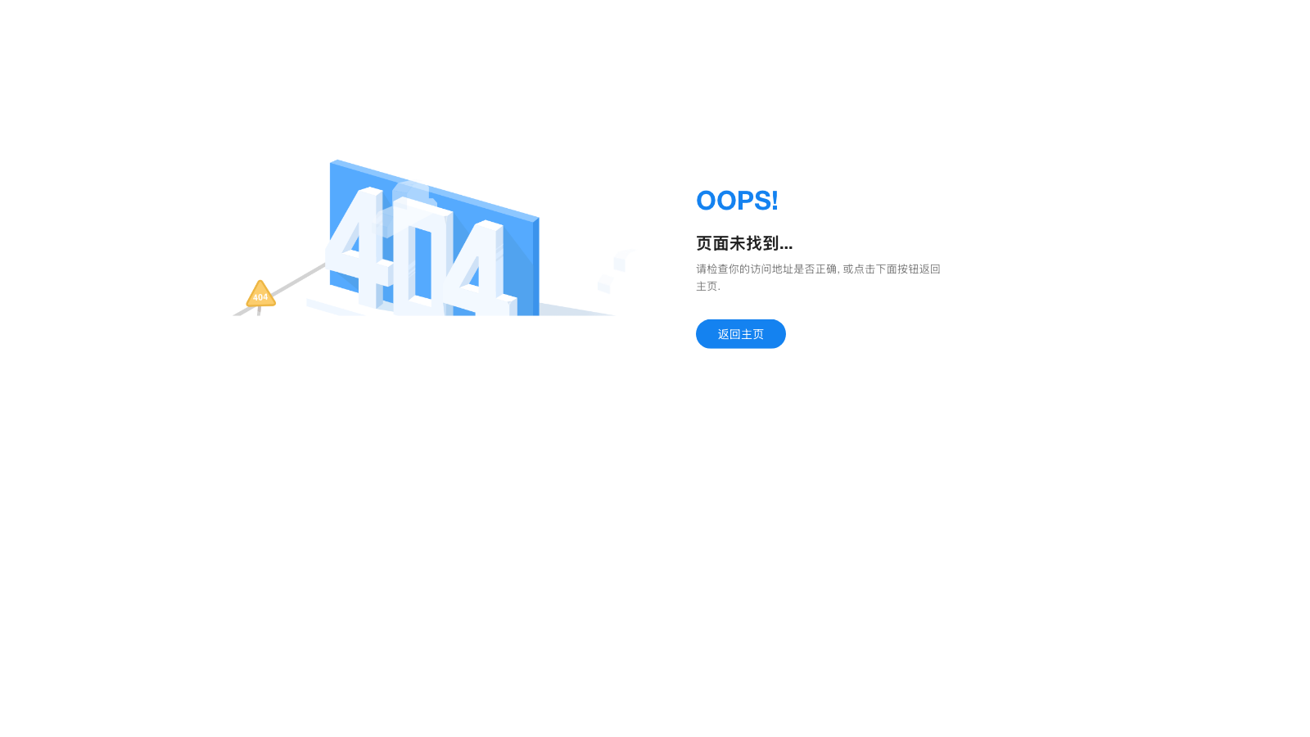
第8页｜文件库自动出题（新增）
新入口：题库页“文件库导题”
支持上传 txt/md/csv 文本文件
按行自动生成简答题，并可写入制度来源
【图示】文件库导题弹窗截图（标签/业务范围/制度来源/文件）
Notes:
这项能力适合把制度文件快速转为训练题，后续可由题库老师再做精修。
---

Slide 10

第9页｜组卷发布
支持固定试卷、时段试卷、随机组卷
可按题型配置数量与分值
发布后学员端可即时看到任务
【图示】组卷配置页 + 试卷发布列表
Notes:
建议按岗位/部门分批发布，便于后续统计对比。
---

Slide 11
第10页｜学员考试流程
1. 学员登录
2. 进入试卷/练习
3. 作答并提交
4. 查看成绩与解析
【图示】学员端首页、答题页、提交结果页三联图
Notes:
学员使用路径非常短，重点在于考试后的复盘动作是否跟上。
---

Slide 12
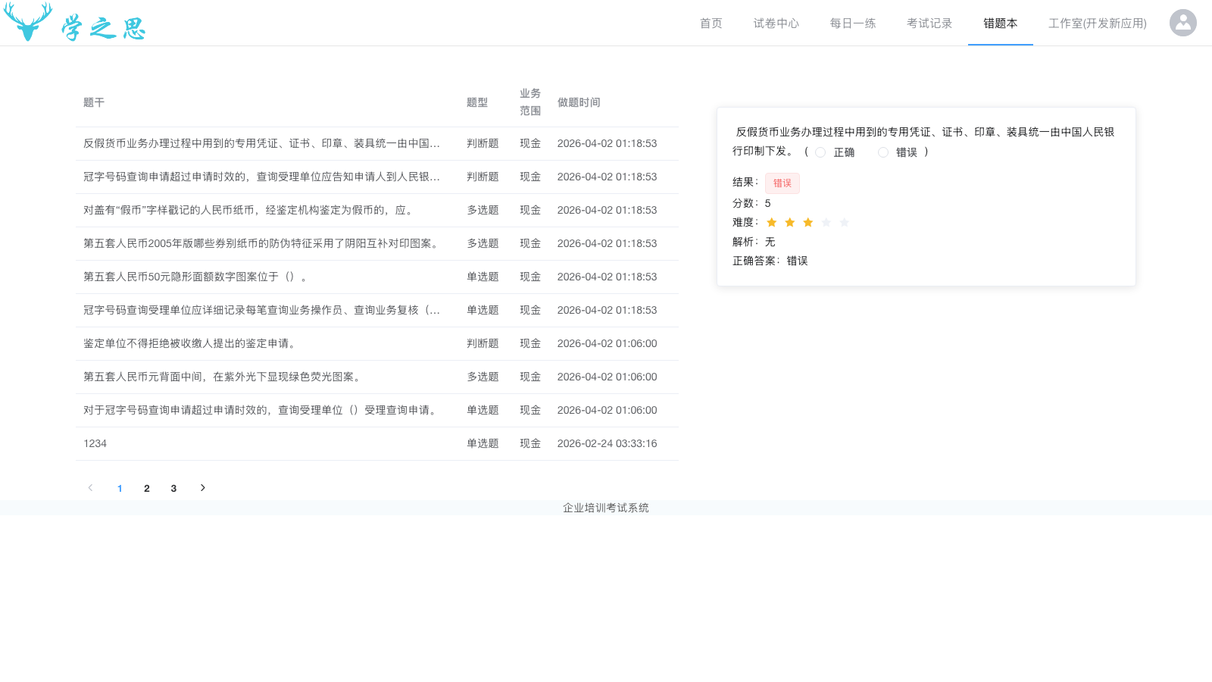
第11页｜错题本与复训闭环
错题自动沉淀到错题本
可查看题目解析与制度来源
可作为二次培训的重点清单
【图示】错题列表页 + 错题详情页（展示制度来源）
Notes:
错题不是结果，而是改进入口。制度来源让培训从“泛泛复盘”变成“精准补课”。
---

Slide 13
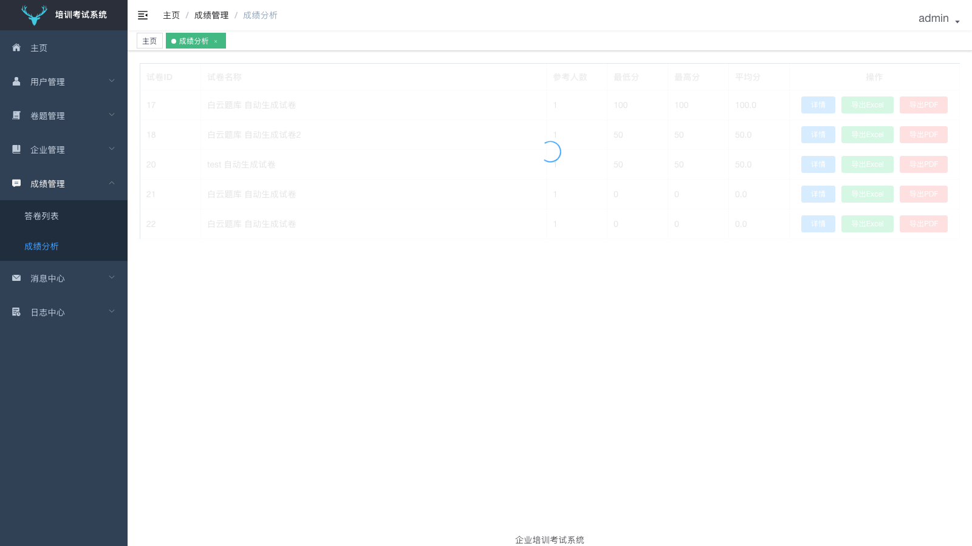
第12页｜考试分析（新增增强）
支持试卷维度：参考人数、通过人数、通过率、平均分、最高/最低分
支持详情查看与导出
适用于周报/月报/专项通报
【图示】管理端“成绩分析”页，标出新增通过率列
Notes:
这是管理层最关注的结果视图，可快速判断考试质量与覆盖效果。
---

Slide 14
第13页｜通报报表（新增）
一键生成“通报式”报表
核心指标：通过率、平均分
分组维度：按部门/标签（如分行岗位）
【图示】通报报表弹窗总览
Notes:
这页就是你提到的“参考反洗钱考试通报”能力，数据可直接汇报，不用二次手工统计。
---

Slide 15

第14页｜薄弱知识分析（新增）
统计维度：按题型错题率
输出字段：总作答、错题数、错题率
用于识别“知识薄弱环节”
【图示】薄弱点表格或柱状图
Notes:
目前先按题型做第一层薄弱识别，后续可扩展到“题库标签/制度来源/岗位”更细粒度分析。
---

Slide 16

第15页｜报表导出与领导汇报
支持 Excel 导出成绩明细
支持 PDF 导出考试报告
可直接作为通报附件
【图示】导出按钮截图 + 导出样例文件截图
Notes:
导出能力让系统数据可直接进入正式报告流转，减少手工加工成本。
---

Slide 17
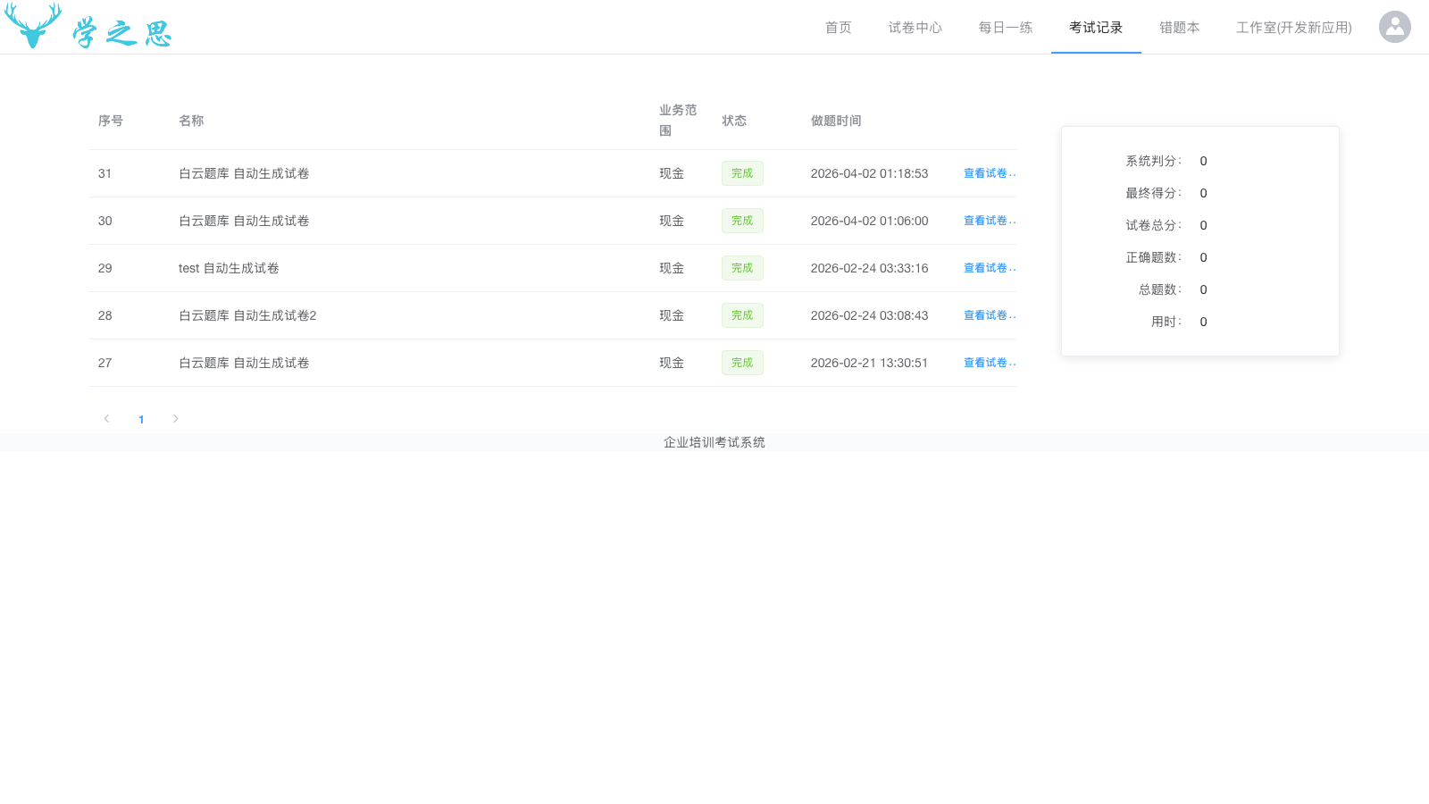
第16页｜移动端使用说明
Android 下载安装
登录后可完成考试、记录查看、错题复习
与网页端账号与数据打通
【图示】App 首页、考试记录、错题页截图
Notes:
移动端保证培训覆盖率，适合碎片化学习场景。
---

Slide 18

第17页｜典型应用场景（反洗钱）
题库来源：制度文件 + 业务案例
考后输出：分部门通过率、平均分、薄弱点
复训动作：针对低通过率部门补训
【图示】“考试-通报-复训”流程图
Notes:
这页建议作为领导最关注的“业务价值案例”重点讲解。
---

Slide 19
第18页｜上线与运营建议
每月固定节奏：建题→考试→通报→复训
建立题库维护责任人
制度来源字段纳入题目录入规范
【图示】月度运营甘特图
Notes:
系统价值能否持续，关键在于运营机制，而不仅是功能上线。
---

Slide 20
第19页｜常见问题与排障
网页打不开：先访问完整路径（/admin/index.html、/student/index.html）
App 下载失败：检查 `/api/student/app/download`
登录异常：清 Cookie/缓存后重试
【图示】FAQ 表格（问题/现象/处理）
Notes:
把常见问题前置给客户，能显著减少实施后支持成本。
---

Slide 21
第20页｜后续规划
薄弱点分析升级到“制度条款级”
报表模板化（按领导偏好固定版式）
引入文件理解与自动抽题质量评估
【图示】路线图（当前版本 → 下一阶段）
Notes:
本期先落地可用能力，下一步重点做“更精准”和“更自动化”。
---
## 附录A｜截图清单（做PPT时请补齐）
1. 管理端登录页
2. 学员端登录页
3. 题目编辑页（含制度来源）
4. 题库导入弹窗
5. 文件库导题弹窗
6. 组卷配置页
7. 学员答题页
8. 错题详情页（显示制度来源）
9. 成绩分析页（通过率）
10. 通报报表弹窗（分部门+薄弱点）
---
## 附录B｜5分钟演示话术（可直接照读）
1. 我们通过统一平台完成“建题、考试、分析、复训”闭环。
2. 这次重点新增了三块：通报报表、薄弱点分析、文件库导题。
3. 报表可以直接输出通过率、平均分，并按部门标签呈现。
4. 错题可以追溯到制度来源，方便针对性补训。
5. 最终目标是让考试结果可衡量、可通报、可改进。

